Slide 1
DOSSIER DE CONCEPTION
Modélisation statique & dynamique du système d'information
Backend : C
Frontend : HTML / CSS / JS
Déploiement : Docker

Slide 2
Introduction
Objectif de la phase de conception
La phase de conception vise à ressortir les différents contours du modèle statique du système d'information afin d'en dégager un modèle dynamique devant implémenter le Dashboard dans les détails.
Ce dossier comprend :
Les illustrations d'architecture simplifiées du système
Les composantes du Dashboard et leurs procédures
Les attributs et relations entre les composants
Dossier de Conception

Slide 3
Technologies Utilisées
Backend
Frontend
Déploiement
Langage C
HTML · CSS · JavaScript
Docker
Logique serveur, traitement des données et gestion des politiques Tomoyo.
Interface utilisateur interactive du Dashboard web.
Conteneurisation et déploiement de l'ensemble des services.
Dossier de Conception

Slide 4
Diagrammes de Séquence
Définition
Les diagrammes de séquences permettent de représenter les interactions entre les objets selon un point de vue temporel. Ils mettent l'accent sur la chronologie des envois de messages entre objets.
01
02
03
Visualiser Policies
Éditer Règles
Consulter Logs
Consultation des politiques Tomoyo par l'admin
Modification et déploiement d'une règle de sécurité
Accès et affichage des journaux d'audit du système
Dossier de Conception

Slide 5
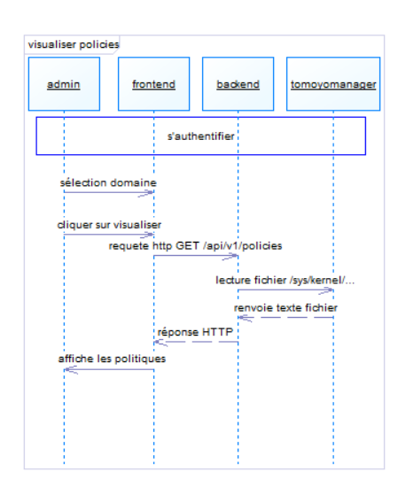
Diagramme de Séquence
Cas : Visualiser Policies
Cas 01
Étapes du cas
Authentification de l'administrateur
Clic sur « visualiser »
Demande de visualisation envoyée au système
Lecture du fichier sys/kernel/.../policy
Envoi de la réponse et affichage des politiques
Dossier de Conception

Slide 6
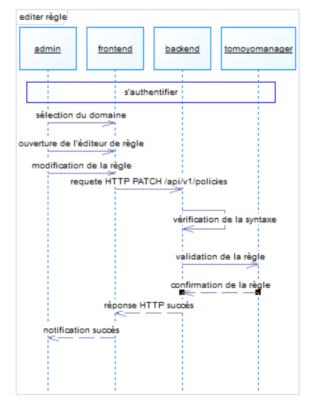
Diagramme de Séquence
Cas : Éditer Règles
Cas 02
Étapes du cas
Authentification de l'administrateur
Modification de la règle dans l'interface
Clic sur « déployer »
Demande de validation et analyse syntaxique
[Si syntaxe OK] Demande de déploiement → écriture et rechargement
Confirmation « politique appliquée »
[Sinon] Retour de la ligne en erreur
Dossier de Conception

Slide 7
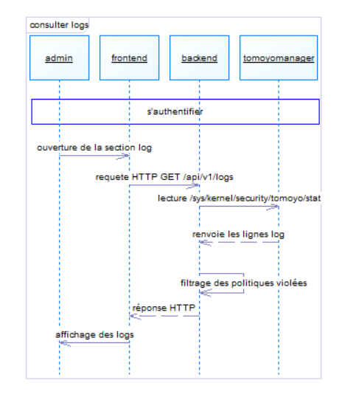
Diagramme de Séquence
Cas : Consulter Logs
Cas 03
Étapes du cas
Authentification de l'administrateur
Clic sur « voir logs »
Demande de consultation des logs
Extraction des données de logs par Tomoyo
Envoi de la réponse et affichage des logs
Dossier de Conception

Slide 8
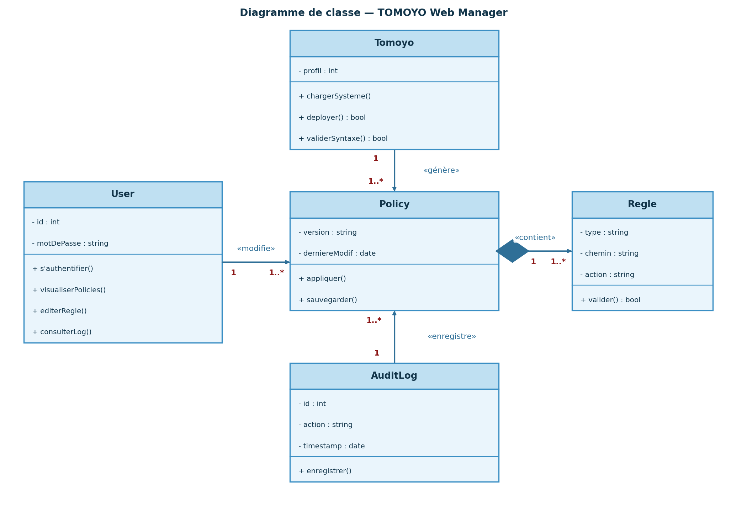
Diagramme de Classe
Structure orientée objet du Dashboard

Slide 9
Conclusion
Le dossier de conception nous a permis de ressortir les données nécessaires pour l'implémentation de notre plateforme. Les différents éléments modélisés dans cette partie nous ont permis d'avoir une vue globale sur les différents modules de notre plateforme web.
Prochaine étape :
Rédaction du Dossier de Réalisation tenant compte des éléments modélisés.

